Slide 1

Debate sobre voto electrónico
Antecedentes Boleta Única Electrónica – Vot.ar

Slide 2
Definición Voto Electrónico
“
Sistemas en que el registro, la emisión o el conteo de los votos en elecciones para cargos políticos y referendos involucra el uso de tecnologías de la información y las comunicaciones (TIC).
”
IDEA. Introducing Electronic Voting Essential Considerations,
http://www.eods.eu/library/IDEA.Introducing-Electronic-Voting-Essential-Considerations.pdf

Slide 3
Boleta Única Electrónica (BUE) - Vot.ar
Sistema de voto electrónico utilizado en CABA en las elecciones de Julio de 2015.
Anteriormente utilizado a nivel provincial en Salta, y en capitales de Chaco y Neuquén.
Diseñado, implementado y patentado por la empresa Grupo MSA.

Slide 4
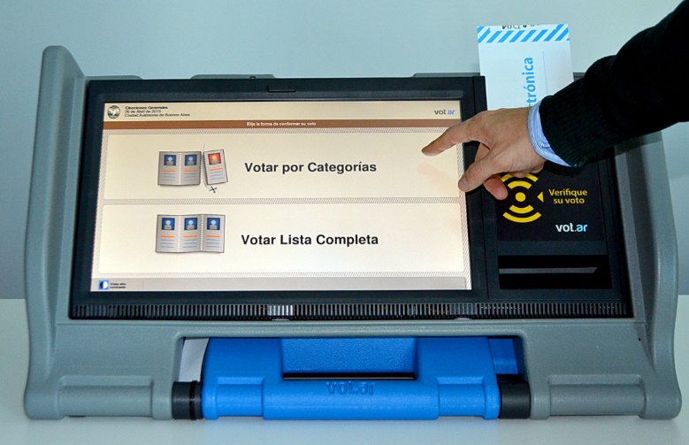
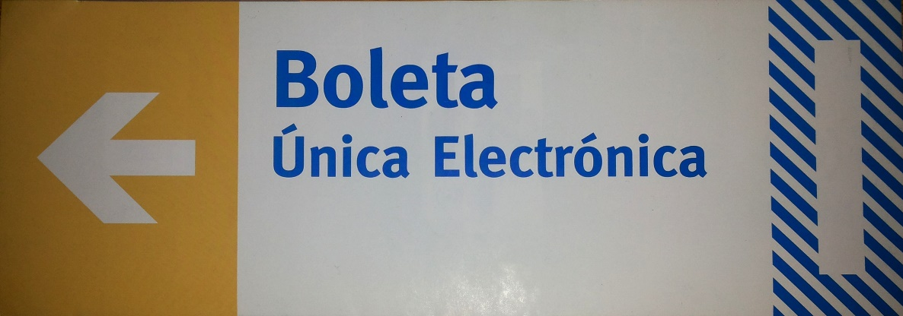
Boleta Única Electrónica (BUE) - Vot.ar
Dos componentes principales
  Maquina de votación
    Emisión/conteo de votos
  Boleta electrónica
    Almacenamiento de votos (chip RFID) con respaldo impreso

Slide 5
Boleta Única Electrónica (BUE) - Vot.ar
Proceso de votación
  Votante se identifica y recibe una BUE
  Inserta la BUE en la maquina de votación
  Elige su voto mediante la pantalla
  La maquina imprime la BUE y graba el voto en el chip RFID de la BUE
  Votante puede acercar el chip de la BUE a la maquina y verificar el voto
  Votante dobla la BUE por la mitad
  Votante introduce la BUE en la urna

Slide 6
Boleta Única Electrónica (BUE) - Vot.ar
Apertura
  Se enciende la maquina
  Presidente se identifica con BUE especial y PIN
  Presidente selecciona opción de apertura
  Se imprime y graba una BUE especial con datos de apertura
Escrutinio
  Presidente usa una BUE especial y selecciona opción de cierre de mesa
  Presidente inserta BUE especial de acta de cierre y escrutinio
  Presidente abre la urna
  Presidente retira cada BUE y la acerca a la máquina, verifica con impresión
  Se imprime y graba BUE especial de acta de cierre y escrutinio

Slide 7
Detalles del sistema Vot.ar
Maquina
  Software
    Sistema operativo Ubuntu (live DVD)
    Aplicación en lenguaje Python
    Código fuente no disponible
  Hardware
    Sistema de propósito general
    PC all-in-one
      Procesador Intel Atom/Celeron
    Lector/grabador de chips RFID + impresora térmica
      Microcontrolador ARM Atmel
    Hardware cerrado, diseño no disponible
Boleta
  Chip RFID
    NXP SLIX SL2S2002

Slide 8
Auditorías del sistema Vot.ar
Salta: Universidad Nacional de Salta
CABA:
  Universidad de Buenos Aires
    Recomendaciones
    Sin observaciones graves
  Instituto Tecnológico de Buenos Aires
    Auditoría limitada
      No hardware, no código fuente, no manuales, etc.
    No conclusivo
    Brinda recomendaciones

Slide 9
Vulnerabilidades técnicas del sistema Vot.ar
Publicación del código fuente de la aplicación
  Investigadores independientes auditan el código
  Multivoto
    Falla en la aplicación de conteo
    Permite que una misma BUE contenga múltiples votos
  Credenciales
    Posibilidad de escribir BUE especiales e ingresar con distintos permisos (técnico, presidente, etc.)
  Varias
    Inyección de código
Componentes de hardware expuestos
  Posibilidad de conectarse a la maquina y accederla/modificarla

Slide 10
Vulnerabilidades técnicas del sistema Vot.ar
Transmisión de resultados en CABA 2015
  Falla de seguridad permite obtener certificados SSL de transmisión de resultados
  Programador independiente reporta la falla a la empresa
  Recibe denuncia penal de parte de la empresa y allanamiento
  Sobreseído, resolucióndetalla fallas de seguridad de la empresa
Fuga de datos personales de técnicos
  Jueza bloquea sitio justpaste.it donde estaban publicados
Accesos durante/cerca de la elección
  Se comprobaronaccesos desde direcciones locales y del exterior

Slide 11
Vulnerabilidades técnicas del sistema Vot.ar
Chip RFID
  Identificador único de fábrica
  No utiliza cifrado
  Lectura a distancia
    Teoría 50 cms., práctica 120 cms.
  Lectura de boletas mediante celular
    Posibilita el llamado “puntero electrónico”
  Demostraciones en vivo en Diputados, Ekoparty y Senado
Otras que no conocemos...

Slide 12
Referencias
https://smaldone.com.ar/evoto/
http://ivan.barreraoro.com.ar/vot-ar-una-mala-eleccion/
http://comovotamos.org/
El contenido del presente documento se encuentra publicado bajo licencia Creative Commons Attribution-ShareAlike 4.0 International License. Recopilación basada en información publicada en Vot.Ar: una mala elección por Francisco Amato, Iván A. Barrera Oro, Enrique Chaparro, Sergio Demian Lerner, Alfredo Ortega, Juliano Rizzo, Fernando Russ, Javier Smaldone, Nicolas Waisman.

